Slide 1
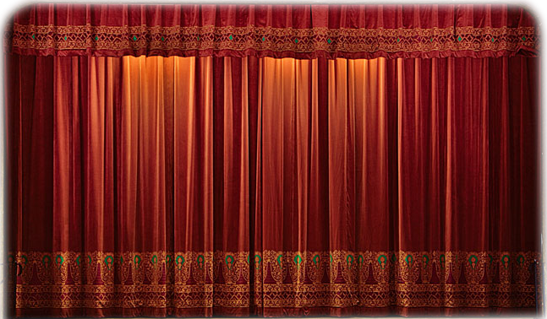
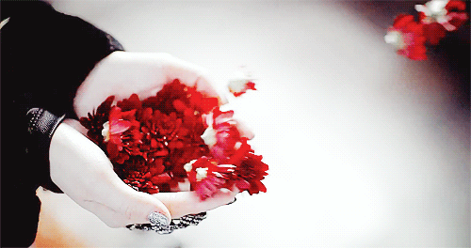
আজকের পাঠে

Slide 2
শিক্ষক পরিচিতি
মোঃ এনামুল হক
প্রভাষক সমাজবিজ্ঞান
কাকনহাট কলেজ,রাজশাহী।
মোবাইলঃ০১৭১৫-০৪১৭৯
ই.মেইলঃenamulbiroil@gmail.com

Slide 3
পাঠ পরিচিতি
সমাজবিজ্ঞান
দ্বিতীয় পত্র
একাদশ- দ্বাদশ শ্রেণি
শ্রেনীঃ- একাদশ
বিষয়ঃ- সমাজবিজ্ঞান-২য় পত্র
অধ্যায়ঃ- দ্বিতীয় [বাংলাদেশের সমাজ ও সংস্কৃতি]
পাঠঃ- ৩
তারিখঃ- ২৩/০৭/২০২০ ইং

Slide 4
আজকের পাঠ
সাংস্কৃতিক ব্যবধান তত্ত্ব
Cultural Lag Theory

Slide 5
শিখনফল
পাঠ শেষে শিক্ষার্থীরা-------
১।সাংস্কৃতিক ব্যবধান কী তা ব্যাখ্যা করতে পারবে;
২।বাংলাদেশের সাংস্কৃতিক ব্যবধানের প্রকৃতি বিশ্লেষণ করতে পারবে;
৩।সমাজজীবনে সাংস্কৃতিক ব্যবধান কমিয়ে আনতে সক্ষম হবে।

Slide 6
বিষয়বস্তু আলোচনা
৫০ মিনিট

Slide 7
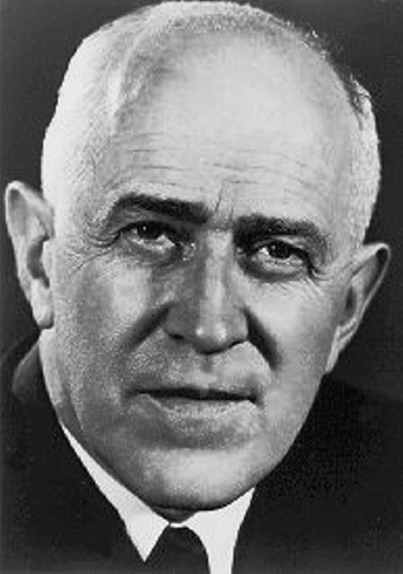
সাংস্কৃতিক ব্যবধান কী?
আমেরিকান সমাজবিজ্ঞানী William Fielding Ogburn ১৯২২ সালে প্রকাশিত তাঁর “Social Change”গ্রন্থে সর্বপ্রথম সাংস্কৃতিক ব্যবধান (cultural lag) তত্ত্বটি প্রদান করেন।তাঁর মতে,সংস্কৃতি চলমান ও গতিশীল তথা পরিবর্তনশীল।কিন্তু পরিবর্তনের এই গতি সংস্কৃতির উভয়ই অংশে অর্থাৎ বস্তুগত ও অবস্তুগত সংস্কৃতিতে সমানতালে বা সমানহারে সংঘটিত হয়না।
W.F.Ogburn
বিজ্ঞান ও প্রযুক্তির উন্নতির ফলে বস্তুগত সংস্কৃতিতে খুব দ্রুত গতিতে পরিবর্তন হয় বা এগিয়ে চলে।কিন্তু অবস্তুগত সংস্কৃতিতে ধীর গতিতে পরিবর্তন হয়। পরিবর্তনের এই গতিতে বস্তুগত সংস্কৃতি অনেক দূর এগিয়ে যায় এবং অবস্তুগত সংস্কৃতি পিছিয়ে পড়ে।ফলশ্রুতিতে বস্তুগত ও অবস্তুগত সংস্কৃতির মধ্যে একটি ব্যবধান বা দূরত্ব (lag) তৈরী হয়।একেই বলা হয় সাংস্কৃতিক ব্যবধান বা cultural lag.

Slide 8
Ogburn বলেন,যেহেতু সংস্কৃতির বিভিন্ন অংশের মধ্যে রয়েছে একটি সহসম্পর্ক এবং অংশগুলো পরস্পরের ওপর নির্ভরশীল,সেহেতু সংস্কৃতির যে অংশটি দ্রুত পরিবর্তন হয় সেটার সঙ্গে সম্পর্যুক্ত সংস্কৃতির অন্যান্য অংশের মধ্যে পরিবর্তন বা সামঞ্জস্য বিধান অনেকটা জরুরী হয়ে পড়ে নচেৎ সংস্কৃতিতে একটি ভারসাম্যহীন অবস্থার সৃষ্টি হয়।
Ogburn উদাহরণ দিয়ে বলেন,শিল্পকারখানা ও শিক্ষা পরস্পর সম্পর্কযুক্ত।তাই শিল্পকারখানায় কোন পরিবর্তন দিলে শিল্পকারখানা সম্পর্কিত প্রশিক্ষণ ও শিক্ষা ব্যবস্থায় পরিবর্তন আনা জরুরি হয়ে পড়ে।কারণ যান্ত্রিক শিল্পের জটিল কার্যক্ষমতা সম্পর্কে অধিক জ্ঞানের জন্য চাই শিক্ষা নচেৎ যন্ত্র পরিচালনা সম্ভব হবে না।তেমনিভাবে মোটর গাড়ির সঙ্গে রাস্তা-ঘাট,বিজ্ঞানের সঙ্গে ধর্ম,শিক্ষার সঙ্গে পরিবার,নগরায়নের সঙ্গে গ্রামকে সামঞ্জস্য বিধান করতে হয়।সংস্কৃতির এক অংশের সঙ্গে অপরাংশের এই অসামঞ্জস্যতা যখন একটি অংশের মধ্যে চাপের সৃষ্টি করে তাকেই সাংস্কৃতিক ব্যবধান বলা হয়।

Slide 9
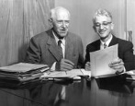
William Fielding Ogburn and Meyer Francis Nimoff ১৯৫৩ সালে প্রকাশিত তাঁদের “A Hand Book of Sociology”-নামক গ্রন্থে সাংস্কৃতিক ব্যবধানের সংজ্ঞার সংস্করণ করেন এভাবে,কোন সংস্কৃতির মধ্যে চলমান দু’টি অংশের মধ্যে বিদ্যমান strain বা চাপ হলো সাংস্কৃতিক ব্যবধান।সংস্কৃতির বিভিন্ন অংশের মধ্যে এক পারস্পারিক সম্পর্ক বিদ্যমান থাকে যা সমাজের ভারসাম্য ও স্বাভাবিক গতি তরান্বিত করে।অংশগুলি যদি যথারীতি বা আনুপাতিক গতিতে পরিবর্তন না হয় তাহলে ভারসাম্য রক্ষিত হয় না।ফলে সৃষ্টি হয় সাংস্কৃতিক ব্যবধান।
Ogburn এর সাংস্কৃতিক ব্যবধান তত্ত্বটিকে চিত্রের সাহায্যে দেখানো হল:
Ogburn & Nimkoff
Y
১০০
B
এখানে,
OB=Material culture
OA=Non-Material culture
AB=Cultural Lag
OX=Time
OY=Speed of culture
৮০
cultural lag
Speed of culture
Material culture
A
৬০
৪০
Nonmaterial culture
২০
O
X
২০
৪০
৬০
৮০
১০০
Time

Slide 10
W.F.Ogburn এর সাংস্কৃতিক ব্যবধান তত্ত্বের মূল কথা হলোঃ
১। সমাজ ও সংস্কৃতির উভয় অংশ তথা বস্তুগত সংস্কৃতি ও অবস্তুগত সংস্কৃতি পরস্পর কার্যকারণ সূত্রে আবদ্ধ।
২। বস্তুগত সংস্কৃতি ও অবস্তুগত সংস্কৃতি অসমগতিতে এগিয়ে চলে
৩। সাধারণত বস্তুগত সংস্কৃতি অবস্তুগত সংস্কৃতির তুলনায় বেশী গতি ও মাত্রায় এগিয়ে চলে।
৪। সংস্কৃতির অংশগুলো অসমভাবে এগিয়ে চলার কারণে ভারসাম্যহীনতা দেখা দেয় এবং এজন্য গোটা সংস্কৃতির
মধ্যে ভারসাম্য ফিরিয়ে আনতে পিছিয়ে পড়া সংস্কৃতির অংশকে এগিয়ে আনার প্রয়োজন দেখা দেয়।
৫। ভারসাম্য বজায় রাখার প্রয়াস সত্ত্বেও প্রায়ই বস্তুগত সংস্কৃতির সঙ্গে অবস্তুগত সংস্কৃতি তাল মিলিয়ে চলতে পারে
না।ফলে সাংস্কৃতিক ব্যবধান দেখা দেয়।
সাংস্কৃতিক ব্যবধানের কারণঃ
১। বাস্তবিক পক্ষে অবস্তুগত সংস্কৃতি বস্তুগত সংস্কৃতির সাথে খাপ খাওয়াতে পারে না।
২। আধুনিক সমাজে মানুষের মতামত,আদর্শ,রূচি য় মূল্যবধের পার্থক্যের কারণে সাংস্কৃতিক ব্যবধান সৃষ্টি হয়।
৩। অবস্তুগত সংস্কৃতিতে আবিষ্কারের অপ্রতুলতার কারণে সাংস্কৃতিক ব্যবধান সৃষ্টি হয়।
৪। বস্তুগত সংস্কৃতির সাথে অবস্তুগত সংস্কৃতির যোগাযোগের অভাব হওয়ায় অবস্তুগত সংস্কৃতির কোন কোন অংশ মাঝে মাঝে বস্তুগত
সংস্কৃতির পশ্চাতে পড়ে যায়,ফলেসাংস্কৃতিক ব্যবধান সৃষ্টি হয়।
৫। ঐতিহ্যের প্রতি আকর্ষণ মানুষের স্বভাবজাত ধর্ম।আকষ্মিক কোন পরিবর্তনকে মানুষ সহজে গ্রহন বা মেনে নিতে চায় না।
৬। এছাড়াও বিভিন্ন (Non-technological social inovation) প্রবর্তনের ফলেও সাংস্কৃতিক ব্যবধান সৃষ্টি হতে পারে।যেমনঃ-
আধুনিক রাষ্ট্রে ক্রমবর্ধমান হারে কর(Tax) ধার্য করায় যাদের কর(Tax) খুব বেশী হয়ে যায় তারা বিভিন্ন কৌশলে কর ফাঁকি দিতে
শুরু করে।এসব সমস্যা রোধের জন্য কার্যকরী ব্যবস্থা গৃহীত না হওয়ায় সাংস্কৃতিক ব্যবধান সৃষ্টি হয়।

Slide 11
পরিশেষে বলা যায় যে,বর্তমান বিশ্বে জ্ঞান-বিজ্ঞানের উন্নতির ফলে নানা ধরনের বস্তুগত আবিস্কার ও উদ্ভাবন সম্ভব হয়েছে।ফলে একটি সুস্থ,সাবলীল ও গতিশীল সমাজের বৈশিষ্ট্য হলো সমাজ ও সংস্কৃতির বিভিন্ন অংশ এবং উপাদানের মধ্যে ভারসাম্যপূর্ণ পরিবেশ বজায় রাখা।সেটা রক্ষিত না হলেই সৃষ্টি হয় সাংস্কৃতিক ব্যবধান,যা দেশের আর্থ-সামাজিক, রাজনৈতিক ও সাংস্কৃতিক পরিবর্তনের গতিকে ব্যহত করে।

Slide 12
মূল্যায়ন
১। সাংস্কৃতিক ব্যবধান বলতে কী বোঝায়?
২। সাংস্কৃতিক ব্যবধানের ইংরেজি প্রতিশব্দ কী?
৩। সাংস্কৃতিক ব্যবধান তত্ত্বেটি কে প্রদান করেন?
৪।কত সালে সাংস্কৃতিক ব্যবধান তত্ত্বটি প্রদান করেন?
৫।কোন গ্রন্থে সাংস্কৃতিক ব্যবধান তত্ত্বটি প্রদান করেন?
৬। “A Hand Book of Sociology”-গ্রন্থের লেখক কে?
৭।বাংলাদেশে কৃষি ক্ষেত্রে সাংস্কৃতিক ব্যবধানজনিত সমস্যা সমুহ কী?

Slide 13
বাড়ির কাজ
বাংলাদেশের সমাজে কোন কোন ক্ষেত্রে সাংস্কৃতিক ব্যবধানজনিত সমস্যা দেখতে পাও।

Slide 14
আজ এ পর্যন্ত
আবার দেখা হবে
আল্লাহ হাফেজ

